Slide 1
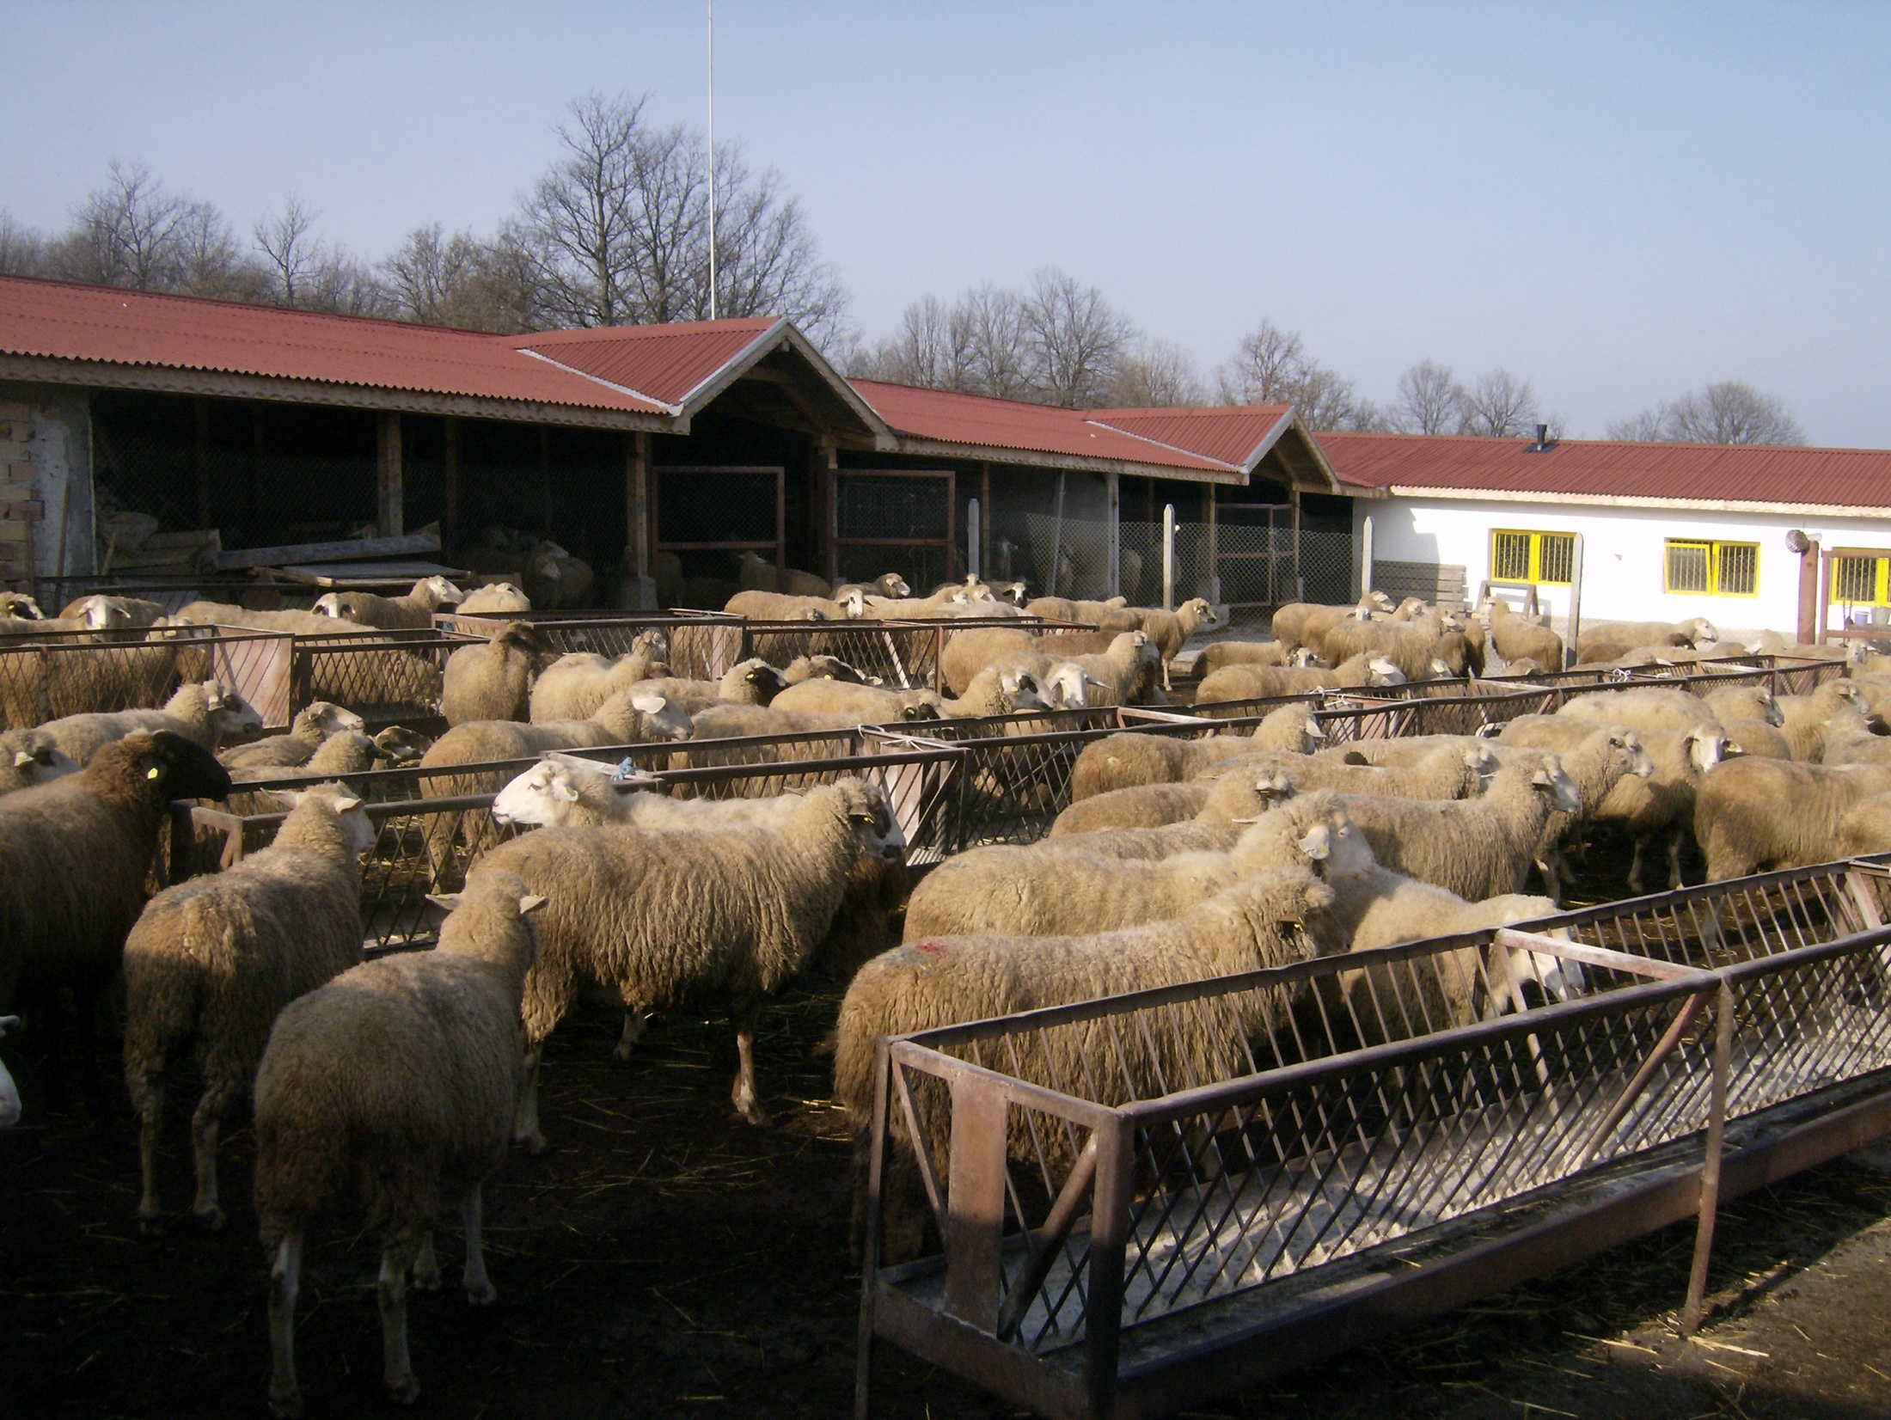
Το SOYPASS στη διατροφή των γαλακτοπαραγωγών προβάτων
ΠΕΙΡΑΜΑΤΙΣΜΟΣ
ΣΤΗ ΒΟΥΛΓΑΡΙΑ

Slide 2
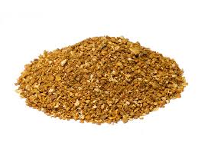
Σκοπός της έρευνας
Η μελέτη της επίδρασης του SOYPASS
στη γαλακτοπαραγωγή των προβάτων,
όταν αντικαθιστά το κοινό σογιάλευρο.

Slide 3
Ταυτότητα της έρευνας
Τόπος διεξαγωγής πειραματισμού: IAS Kostinbrod, BULGARIA
Διάρκεια πειραματισμού: 180 ημέρες
Αριθμός προβατίνων: 40 (Bulgarian Dairy Synthetic Population)
Αριθμός πειραματικών ομάδων: 2 (2 x 20)
Σύστημα διατροφής: ομαδικό
Έλεγχος γαλακτοπαραγωγής: ανά δεκαπενθήμερο
Κριτήρια καταρτισμού πειραματικών ομάδων
Ίδια γαλακτοπαραγωγική ικανότητα, ηλικία, αριθμός γαλακτικής περιόδου,
τύπος τοκετού (πολυδυμία)
Στοιχεία γαλακτοπαραγωγής
Ποσότητα, περιεκτικότητα σε λίπος, περιεκτικότητα σε πρωτεΐνη

Slide 4
Ταυτότητα της έρευνας
Σιτηρέσιο
ΖΩΟΤΡΟΦΕΣ | Kg
Ενσίρωμα καλαμποκιού | 2,0
Σανός μηδικής | 1,3
Μίγμα συμπυκνωμένων ζωοτροφών | 1,0
Ομάδα μαρτύρων
κοινό σογιάλευρο
Ομάδα SOYPASS
Soypass & ηλιάλευρο

Slide 5
Ταυτότητα της έρευνας
Σύνθεση μίγματος συμπυκνωμένων ζωοτροφών
ΖΩΟΤΡΟΦΕΣ (%) | ΜΑΡΤΥΡΕΣ | SOYPASS
Καλαμπόκι | 12,0 | 12,0
Σιτάρι | 12,0 | 12,0
Τριτικάλι | 36,8 | 36,8
Στέμφυλα παραγωγής αιθανόλης (DDGS) | 21,5 | 21,5
Σογιάλευρο | 15,0 | ---
Ηλιάλευρο | -- | 7,5
Soypass | -- | 7,5
Μαρμαρόσκονη | 1,2 | 1,2
Φωσφορικό διασβέστιο | 0,7 | 0,7
Αλάτι | 0,7 | 0,7
PREMIX | 0,1 | 0,1

Slide 6
Αποτελέσματα
ΜΑΡΤΥΡΕΣ
SOYPASS
Η γαλακτοπαραγωγή των προβάτων
που κατανάλωναν SOYPASS
ήταν υψηλότερη σε όλη τη διάρκεια του πειραματισμού!
kg ΓΑΛΑ
ανά ημέρα
Α Β Γ Δ 1 2 3 4 5 6 7 8
Έλεγχος γαλακτοπαραγωγής

Slide 7
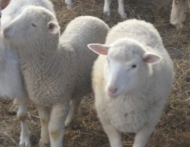
Αποτελέσματα
ΜΑΡΤΥΡΕΣ
SOYPASS
ΓΑΛΟΥΧΙΑ
+8%
kg ΓΑΛΑ
ανά ημέρα
Α Β Γ Δ 1 2 3 4 5 6 7 8
Έλεγχος γαλακτοπαραγωγής

Slide 8
Αποτελέσματα
ΜΑΡΤΥΡΕΣ
SOYPASS
Η γαλακτοπαραγωγή των προβάτων
που κατανάλωναν SOYPASS
ήταν υψηλότερη σε όλη τη διάρκεια του πειραματισμού!
kg ΓΑΛΑ
ανά ημέρα
*
Στατιστικά σημαντικές διαφορές!
*
ΑΡΜΕΚΤΙΚΗ ΠΕΡΙΟΔΟΣ
Α Β Γ Δ 1 2 3 4 5 6 7 8
Έλεγχος γαλακτοπαραγωγής

Slide 9
Αποτελέσματα
Συνολική γαλακτοπαραγωγή κατά την αρμεκτική περίοδο
Στατιστικά σημαντική διαφορά!
*
+19,8%
104,5
kg ΓΑΛΑ
87,2
ΜΑΡΤΥΡΕΣ SOYPASS

Slide 10
Αποτελέσματα
ΜΑΡΤΥΡΕΣ
SOYPASS
Οι μάρτυρες είχαν υψηλότερη λιποπεριεκτικότητα κατά 9,0%
Περιεκτικότητα
σε λίπος (%)
Έλεγχος γαλακτοπαραγωγής

Slide 11
Αποτελέσματα
ΜΑΡΤΥΡΕΣ
SOYPASS
Τα πρόβατα που κατανάλωσαν SOYPASS έδωσαν γάλα
με υψηλότερη περιεκτικότητα σε πρωτεΐνη κατά 3,0%
Περιεκτικότητα
σε πρωτεΐνη (%)
Έλεγχος γαλακτοπαραγωγής

Slide 12
Αποτελέσματα
Και στις 2 περιπτώσεις, το γάλα καλύπτει
τις απαιτήσεις των τυροκόμων
ΜΑΡΤΥΡΕΣ
SOYPASS
Λίπος &
πρωτεΐνη (%)
όριο “λιποπρωτεΐνης”
Έλεγχος γαλακτοπαραγωγής

Slide 13
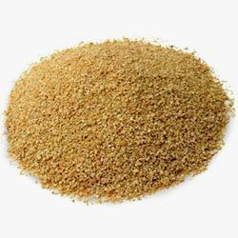
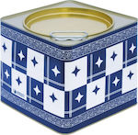
Αποτελέσματα
ΜΑΡΤΥΡΕΣ
SOYPASS
21,75 kg
25,30 kg
+16,3%
Στην Ελλάδα ΦΕΤΑ

Slide 14
Συμπεράσματα
Αύξηση της γαλακτοπαραγωγής κατά 19,8%.
Μικρή μείωση της περιεκτικότητας σε λίπος (-9,0%)
και μικρή αύξηση της περιεκτικότητας σε πρωτεΐνη (+3,0%).
Αύξηση της απόδοσης στην τυροκόμηση κατά 16,3%.
Ουσιαστικά με το ίδιο κόστος παραγωγής!

Slide 15
SOYPASS
η λογική επιλογή!
…και στην Ελλάδα!

